Slide 1
Final Presentation﻿ PPT
Team member: 任辉、夏康杰、黄磊

Slide 2


Market Model: Business War
假设在一个地区中，有且仅有两家餐馆存在竞争关系，且服务质量相同。
这个地区有N个常客，每个顾客可以在两家餐馆中选一家吃饭。
现在餐馆A、B将通过价格战拉拢顾客，争夺市场，最大化自己的收益，同时预防破产。
VS
小组成员：任辉，夏康杰，黄磊

Slide 3
Realization Importance:
顾客倾向性每日降低10%（模拟遗忘性）
假设可以通过一些手段获得对方商家的经济情况

Slide 4
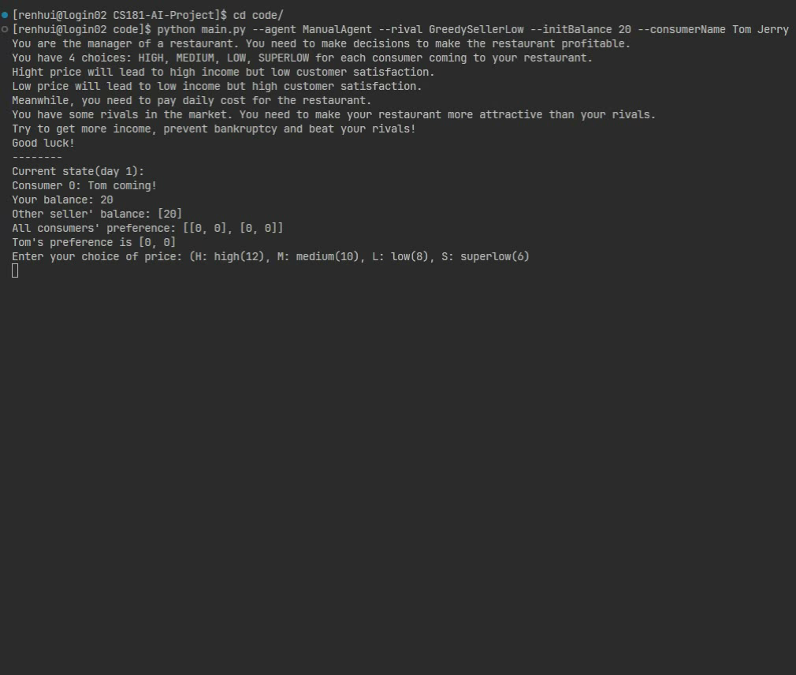
Demo Video

Slide 5
Comparison: Expectimax And AlphaBeta

Slide 6
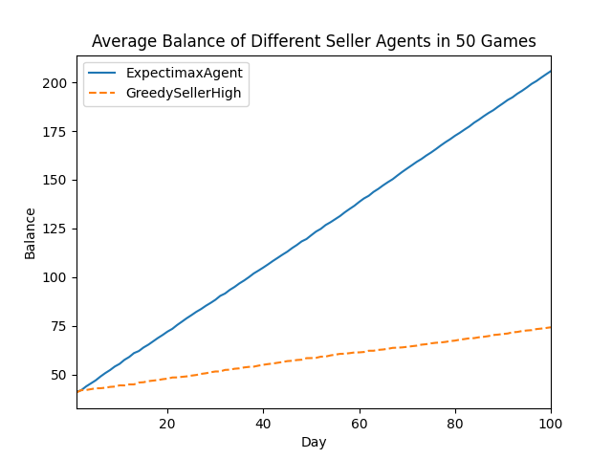
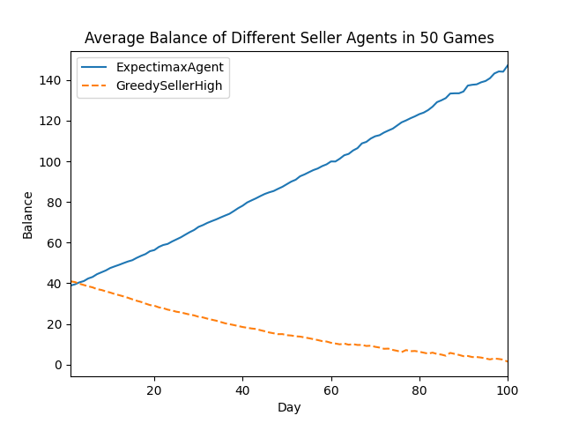
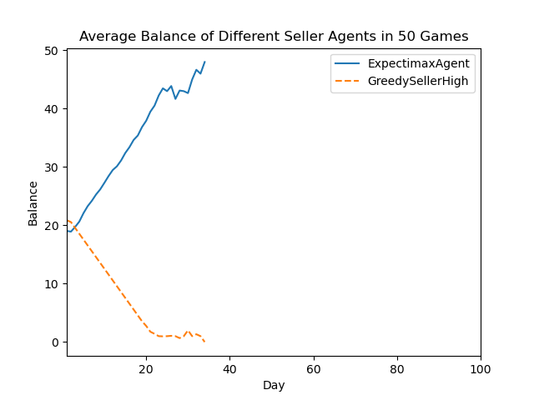
面对贪心出高价的对手
K=1.6 (depth=1)
K=1.0 (depth=2)
K=0.6 (depth=3)
结论：我的出价越低，对手越快破产；表现为利用对方送来的客户创造优势

Slide 7
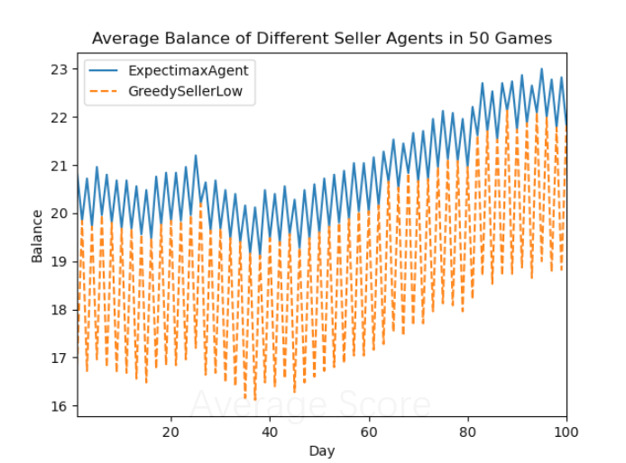
什么情况下能赚更多钱？
当对手出价偏高时，有更多的”优质客户”(对价格容忍度更高)，我能赚更多的钱。
当对手出价偏低时，我赚不到钱。
根据 Expectimax agent 的计算结果，当对手习惯给偏低价格时，最优策略是我也给出较低价格。最终呈现出争抢客户的情况。
因此我也赚不到钱。
“合作”才能“共赢” !

Slide 8
不知道对手策略，什么方法最好？
结论：
神经网络预测-期望最大化算法最好
随机先验-期望最大化算法其次。
Reinforcement Q-Leanring 表现不佳。
Q-learning 不佳原因：
Q-learning 需要 discount < 1 保证Q值收敛，不符合我们的问题设定。
尝试：蒙特卡洛强化学习：discount可以为1，但无法使用特征提取近似Q值，收敛困难。（50万次训练仍未收敛）

Slide 9
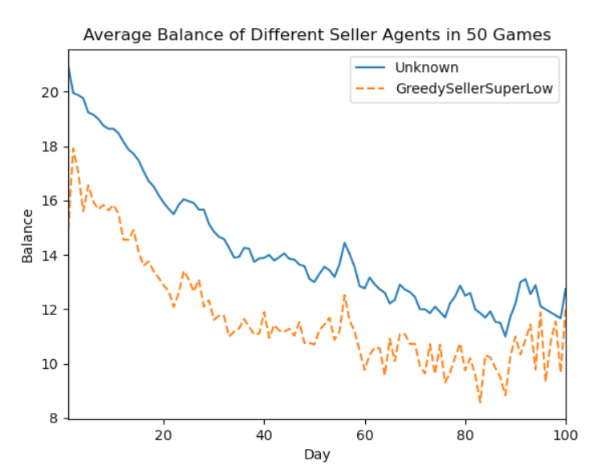
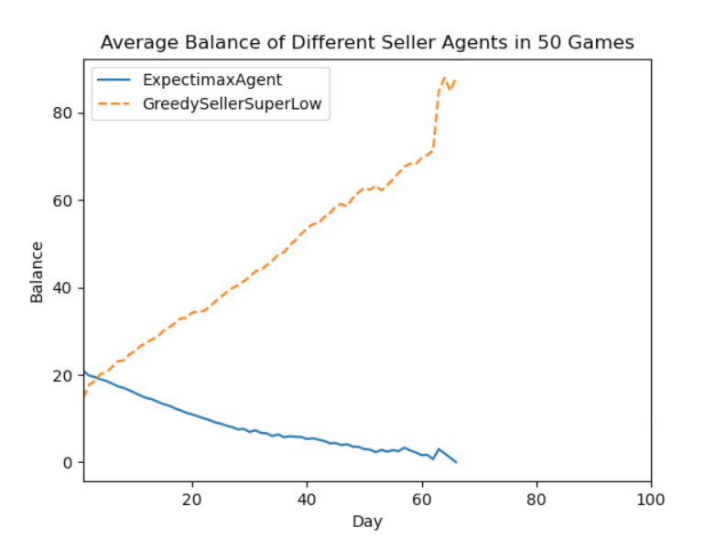
不知道对手策略 神经网络预测-期望最大化算法表现好
Simply
3-layer perceptron
evalFunc = scoreEvaluationFunction2
Belief = random
SellerAgent = GreedySellerHigh
Depth = 2
evalFunc = scoreEvaluationFunction2
Belief = neuralPredictSeller
SellerAgent = GreedySellerHigh
Depth = 2

Slide 10
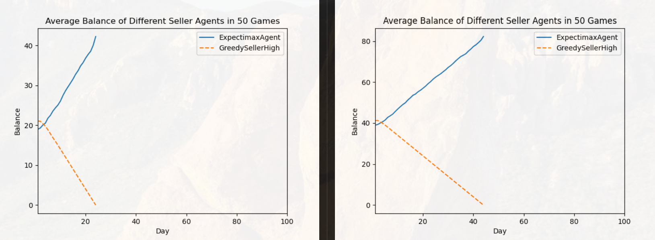
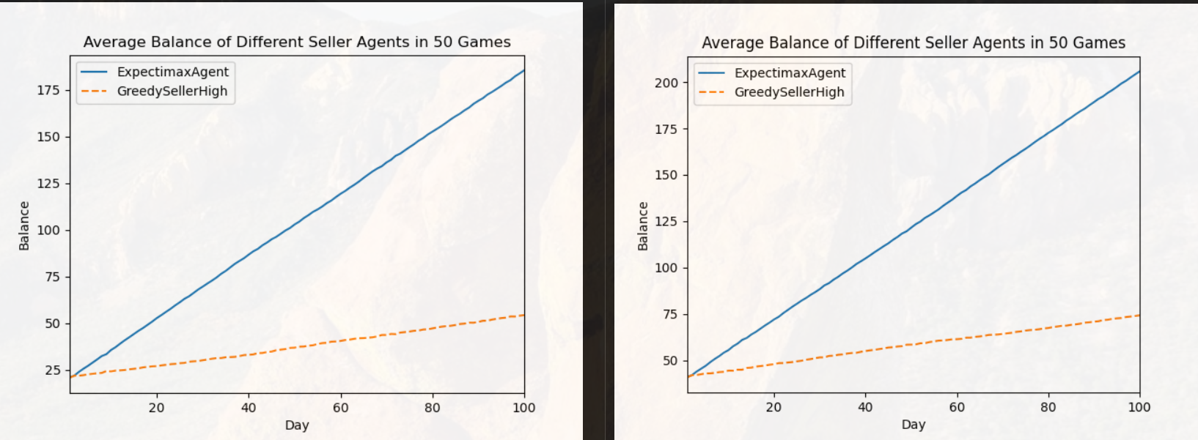
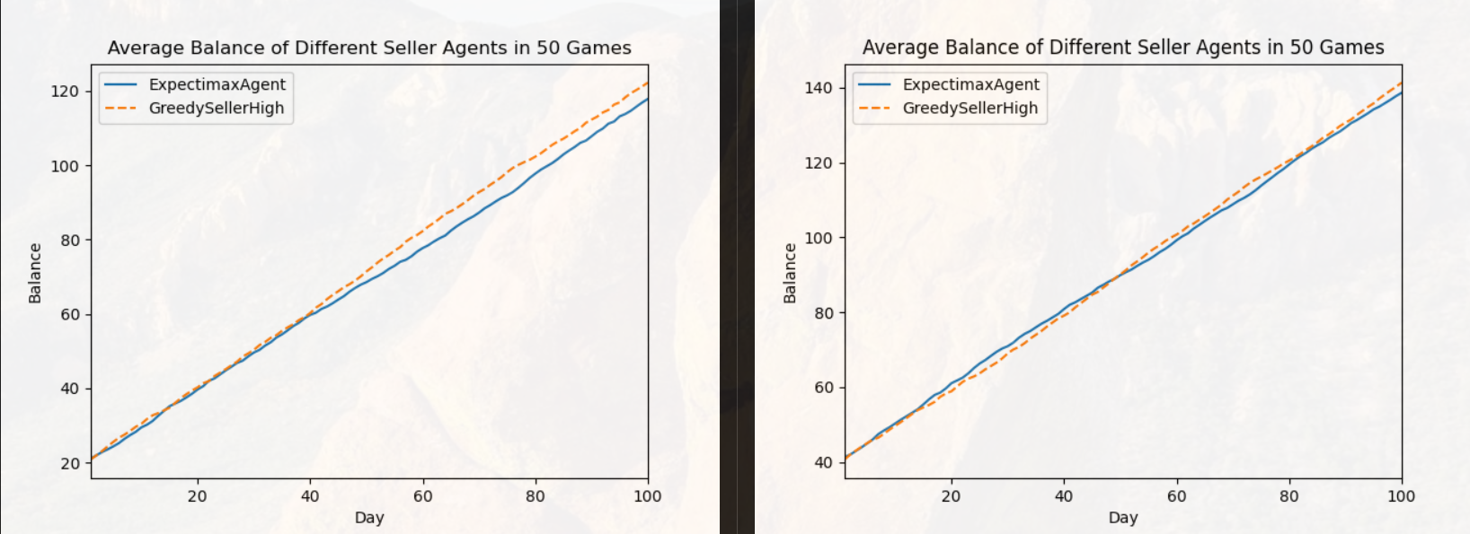
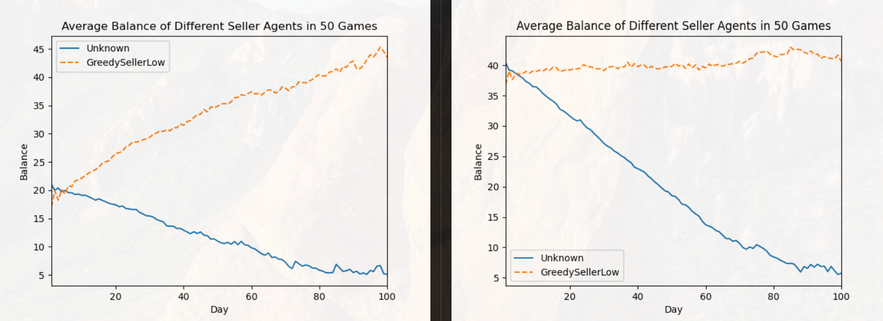
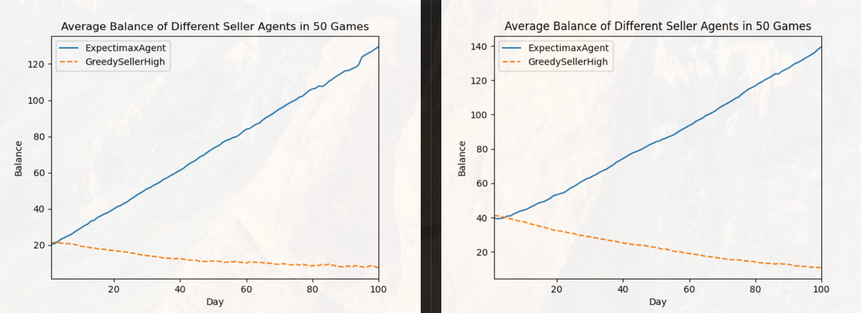
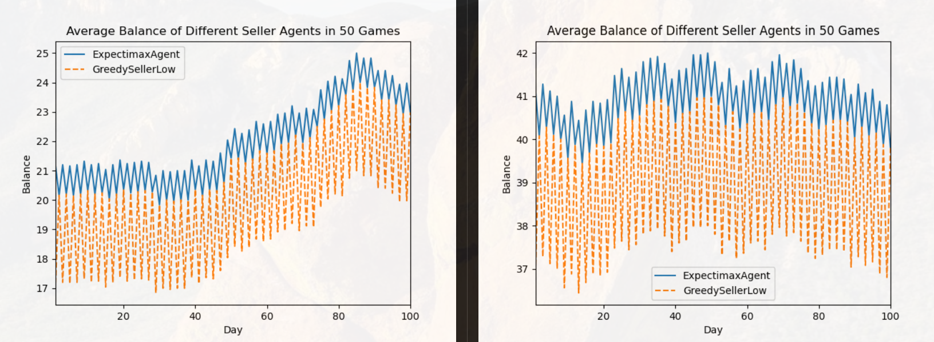
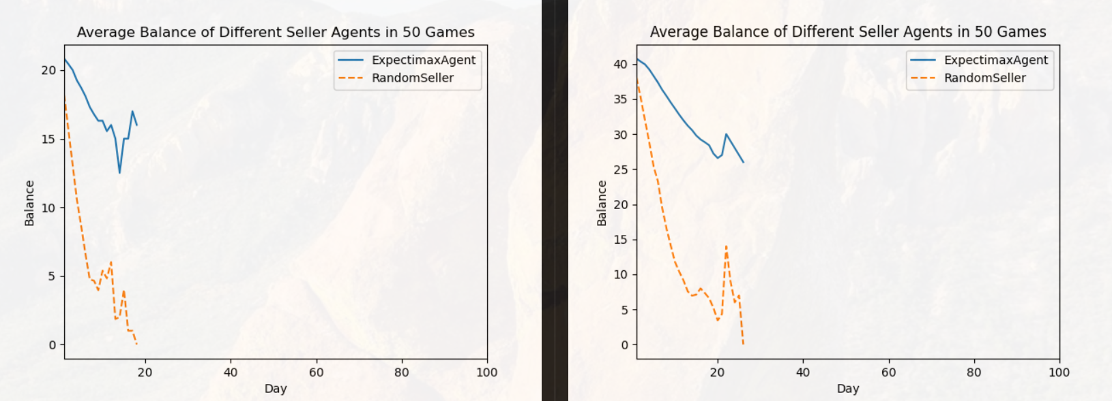
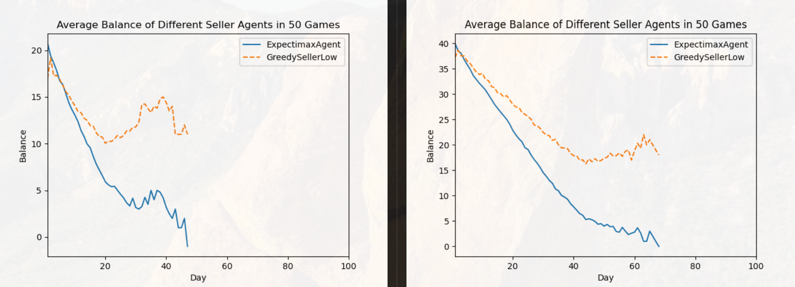
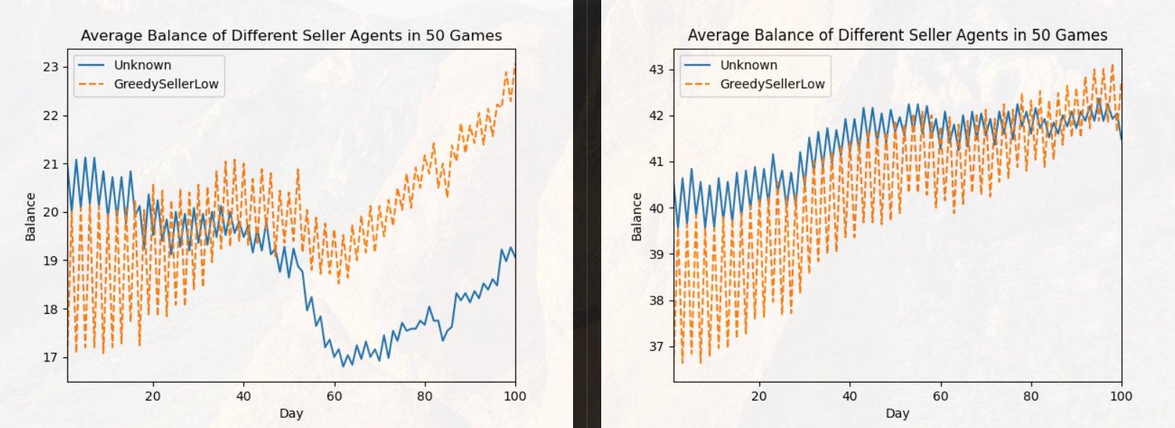
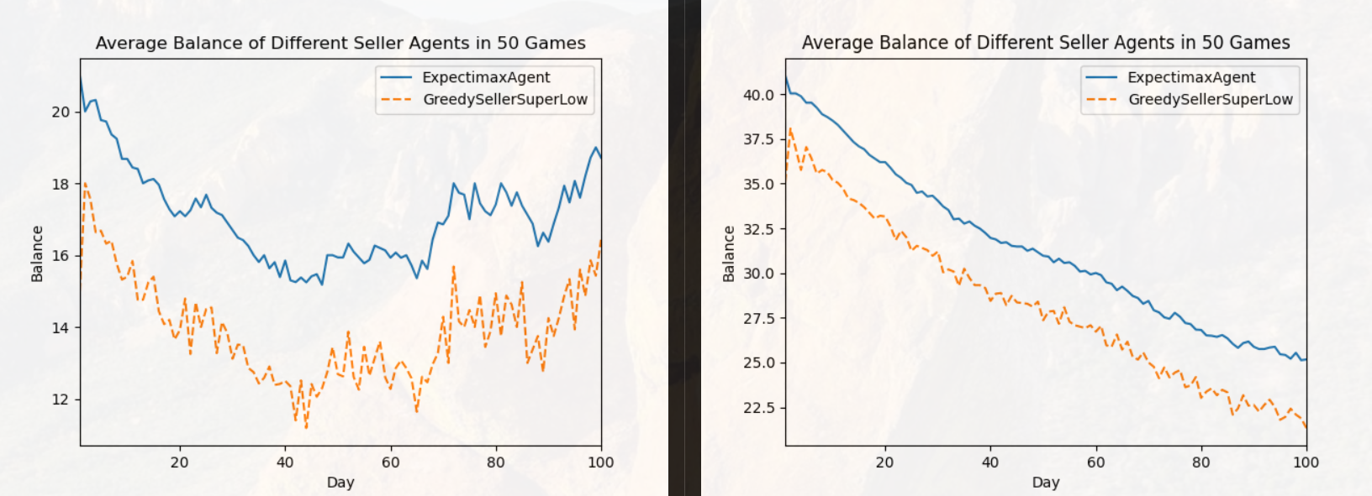
不知道对手策略 神经网络预测-期望最大化算法好

Slide 11
Contribution
Formal Modeling of Business War
Composition of prediction with perception and inference with Expectimax Search
Try and compare multiple AI methods under Business War setting.
任辉：further framework, ApproximateQAgent, MCQAgent, ManualAgent, argument command.
夏康杰：base framework, expectimaxAgent, alphaBetaAgent, visualization, data excel, presentation PPT.
黄磊：dynamicBayesNet, neuralNetworkPridiction Agent, multiThreading test.

